Slide 1

XÂY DỰNG WEBSITE BÁN GIÀY THỂ THAO
TRƯỜNG ĐẠI HỌC CÔNG NGHỆ SÀI GÒN
KHOA CÔNG NGHỆ THÔNG TIN
---oOo---
BÁO CÁO LUẬN VĂN TỐT NGHIỆP
ĐỀ TÀI
Giảng viên hướng dẫn: Ths. Lê Thị Mỹ Dung
Sinh viên thực hiện: 1. Nhâm Trung Tiến
2. Đặng Hồng Bảo Thái

Slide 2
NỘI DUNG
I. GIỚI THIỆU ĐỀ TÀI
II. CÔNG NGHỆ SỬ DỤNG
III. THIẾT KẾ HỆ THỐNG
IV. MỘT SỐ CHỨC NĂNG VÀ DEMO
V. TỔNG KẾT

Slide 3

I. GIỚI THIỆU ĐỀ TÀI
Lý do chọn đề tài
Nhu cầu mua sắm trực tuyến tăng cao sau đại dịch.
Các cửa hàng tập trung nhiều hơn vào các kênh bán hàng trực tuyến.
Việc áp dụng CNTT sẽ giúp cửa hàng xây dựng lên các website bán hàng của riêng mình để quảng bá thương hiệu, tiếp cận với nhiều khách hàng hơn, tăng doanh thu cho cửa hàng.

Slide 4

I. GIỚI THIỆU ĐỀ TÀI
Mục tiêu
Củng cố, vận dụng kiến thức đã được học, tìm hiểu nghiên cứu công nghệ mới để áp dụng vào đề tài.
Phát triển website bán giày thể thao trực truyến đáp ứng với nhu cầu thực tiễn.

Slide 5
I. GIỚI THIỆU ĐỀ TÀI
Phạm vi
Đối tượng sử dụng: khách hàng, chủ cửa hàng, nhân viên quản lý cửa hàng.
Phạm vi ứng dụng: cửa hàng bán giày ở Hồ Chí Minh
Phạm vi công nghệ: điện thoại, máy tính có kết nối internet.

Slide 6








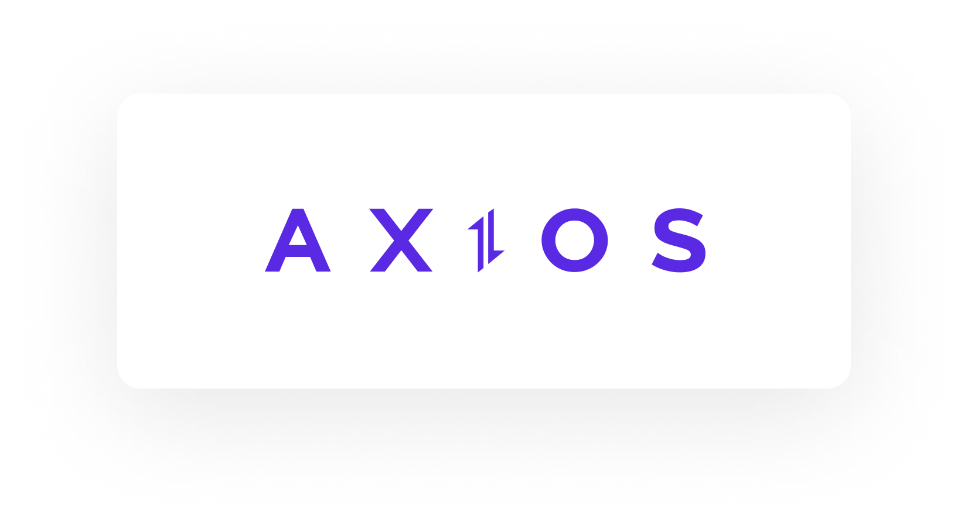







II. CÔNG NGHỆ SỬ DỤNG
Front-end
Ngôn ngữ lập trình:
Back-end
Ngôn ngữ lập trình:
Framework:
Framework:
Database:
Một số thư viện khác:
Một số công cụ hỗ trợ khác:

Slide 7

II. CÔNG NGHỆ SỬ DỤNG
React và Material UI
React là thư viện JavaScript front-end phổ biến nhất trong lĩnh vực phát triển web.
React giúp tạo ra giao diện các website SPA với trải nghiệm người dùng mượt mà, bóc tách các thành phần giao diện thành các components có thể tái sử dụng dễ dàng
Material UI là một thư viện các React Component

Slide 8



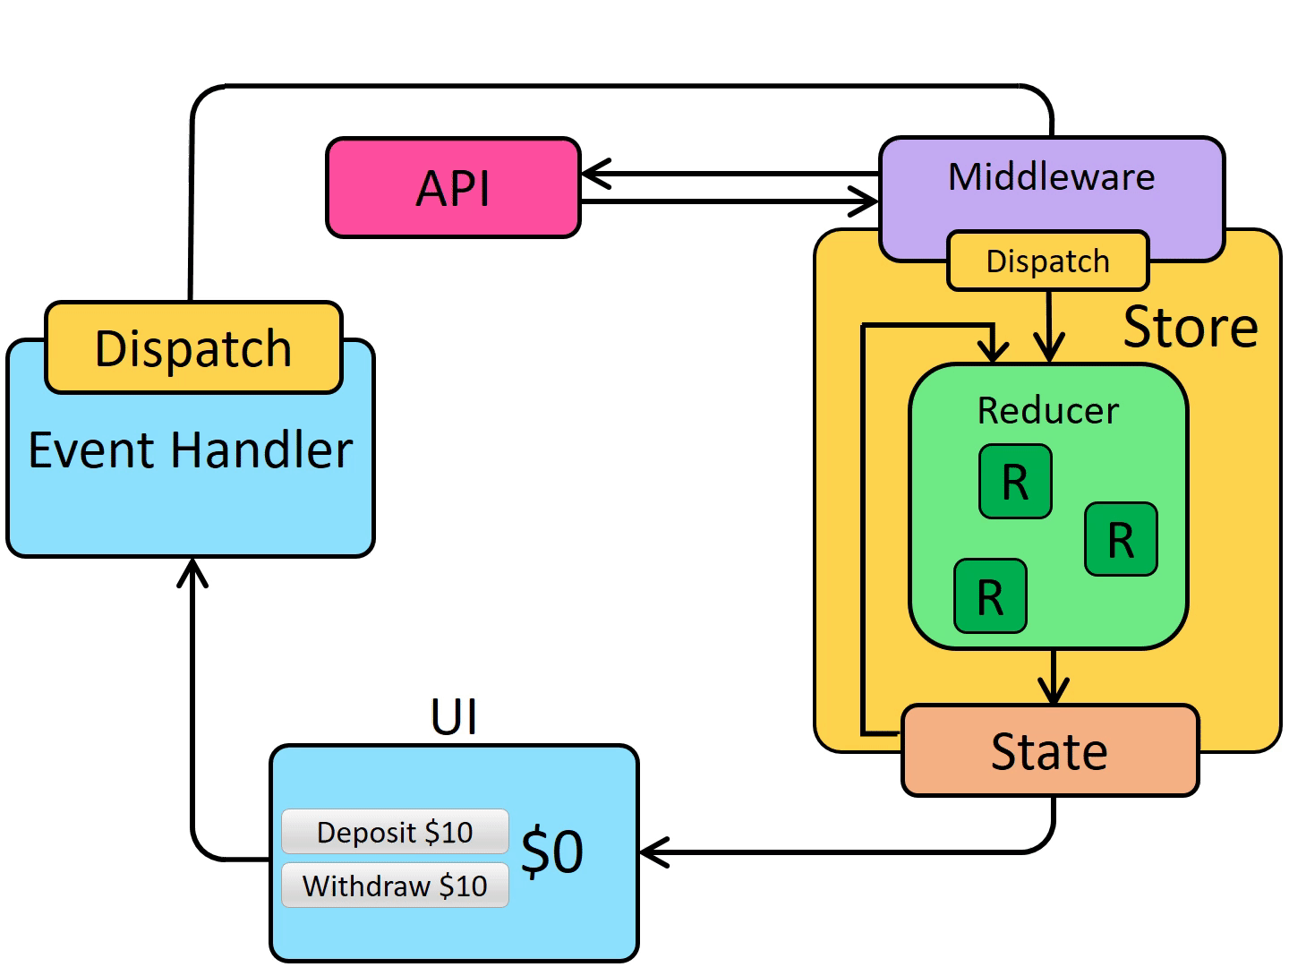
II. CÔNG NGHỆ SỬ DỤNG
Redux, Redux Toolkit
Redux là một thư viện JavaScript mở được dùng để quản lý trạng thái ứng dụng.
Các components của Redux:
Store: Giữ các state của ứng dụng.
Action: Nguồn thông tin của store.
Reducer: Xác định cách mà state của ứng dụng thay đổi theo các hành động được gửi đến store.
RTK là một thư viện giúp viết Redux tốt hơn, dễ hơn và đơn giản hơn

Slide 9
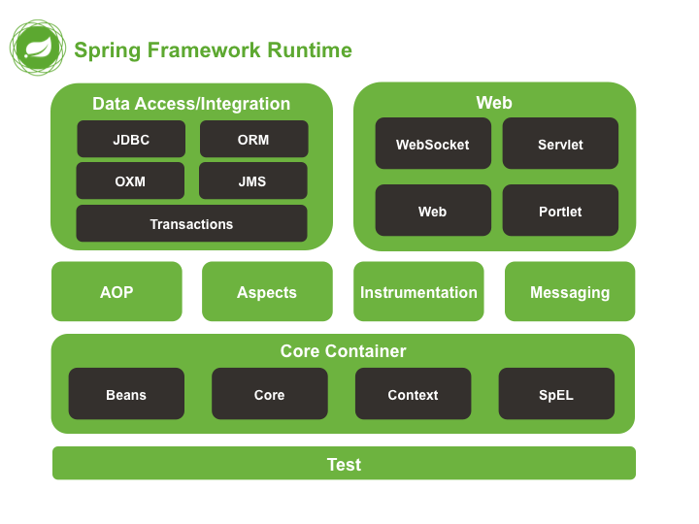
II. CÔNG NGHỆ SỬ DỤNG
Spring
Spring là một Java framework siêu to và khổng lồ, làm được đủ mọi thứ. Nó được chia thành nhiều module, mỗi module làm một chức năng, ví dụ Spring Core, Web, Data access, AOP,... Spring được xây dựng dựa trên 2 khái niệm nền tảng là Dependency injection và AOP (Aspect Oriented Programming).
Tại sao sử dụng Spring Boot?
Vì nó có nhiều thư viện có sẵn và cấu trúc code cũng thành chuẩn mực rồi, nên không cần quá quan tâm phải viết code thế nào cho tốt nữa, thay vào đó sẽ tập trung vào logic hơn

Slide 10
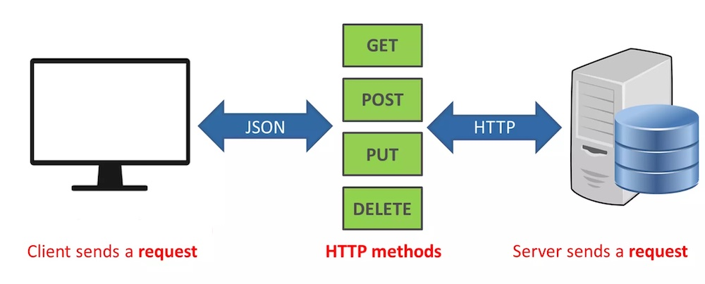
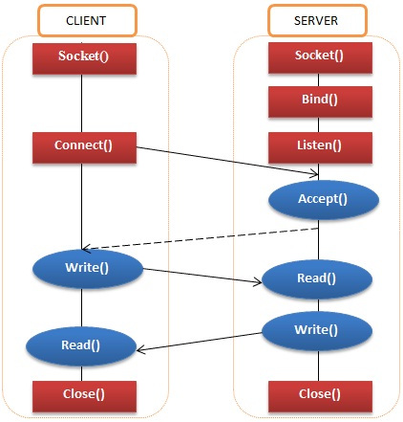
III. THIẾT KẾ HỆ THỐNG
Kiến trúc
Mô hình Client – Server

Slide 11
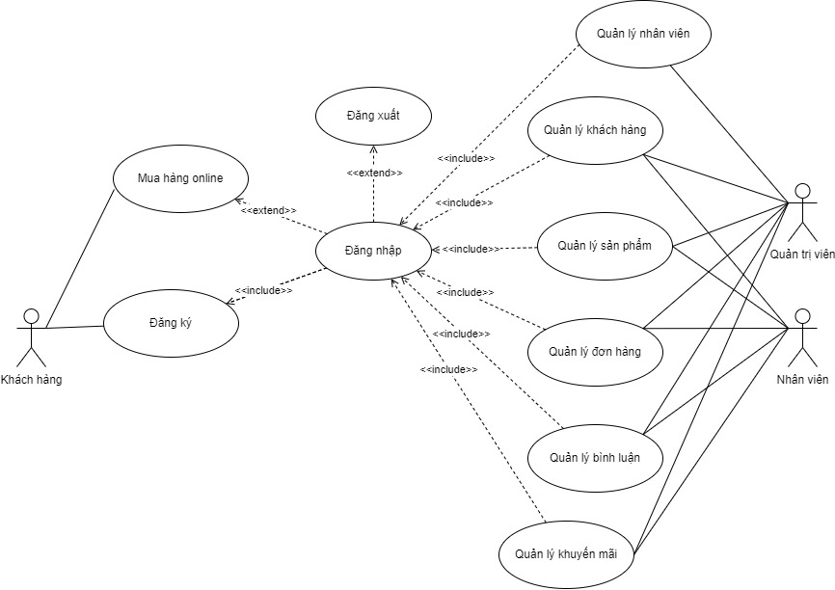
III. THIẾT KẾ HỆ THỐNG
Đối tượng sử dụng
Khách hàng: mua hàng online(đặt hàng, giỏ hàng, tra cứu đơn, xem lịch sử, bình luận,…)
Chủ cửa hàng (QTV): các chức năng quản lý(toàn quyền)
Nhân viên: duyệt đơn, thêm khuyến mãi
Sơ đồ usecase tổng quát

Slide 12
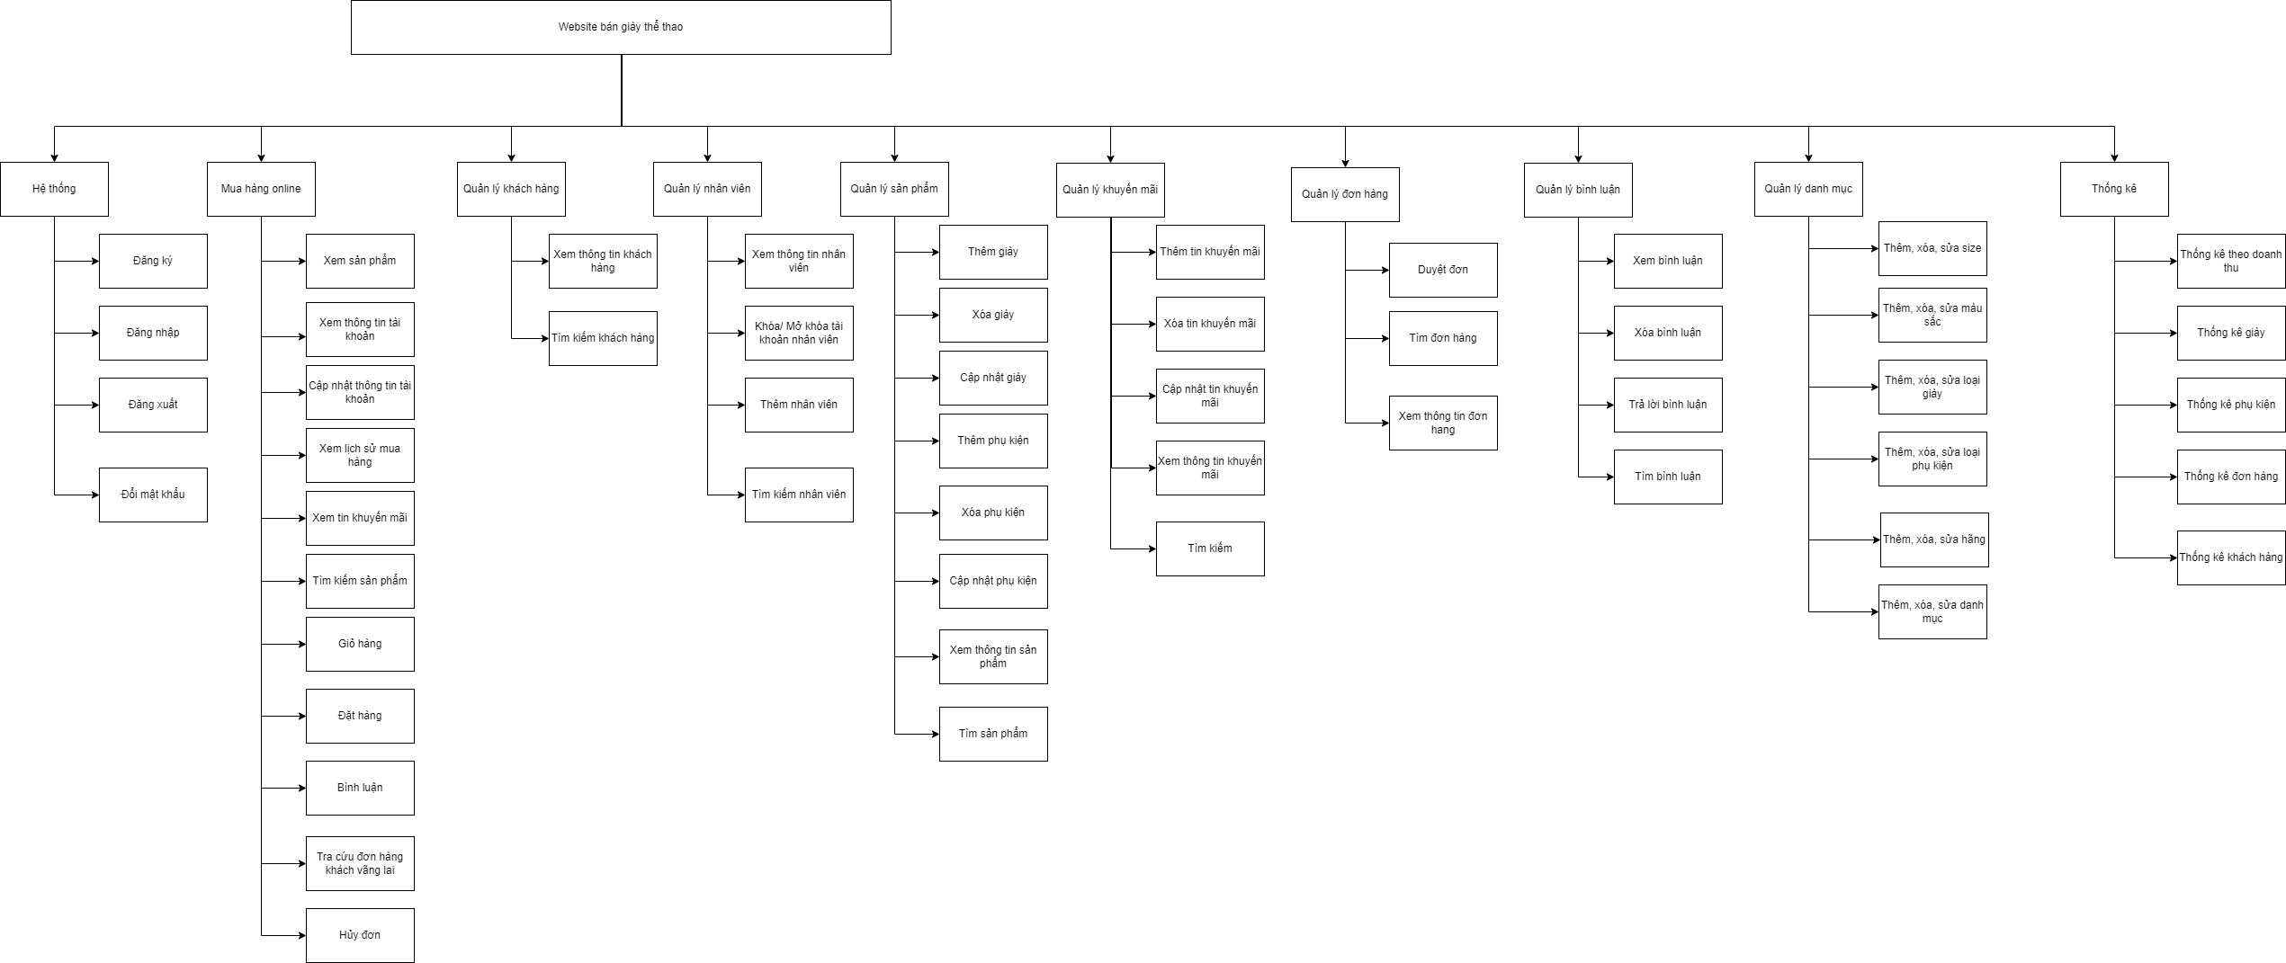
III. THIẾT KẾ HỆ THỐNG
Chức năng
Sơ đồ chức năng

Slide 13
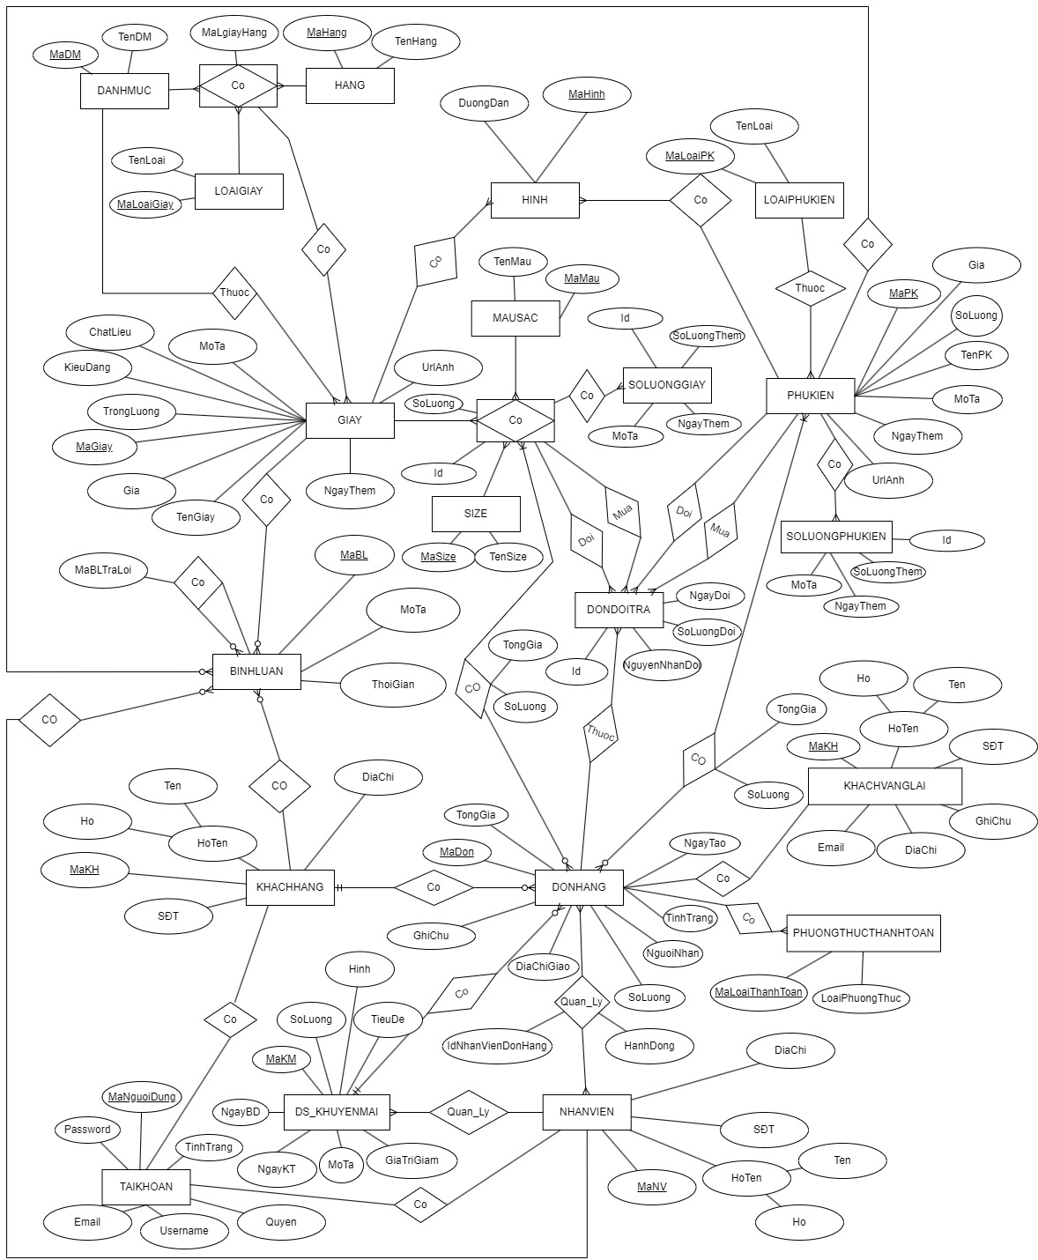
III. THIẾT KẾ HỆ THỐNG
Cơ sở dữ liệu: 20 thực thể, 2 thực thể hỗn hợp
Sơ đồ ERD

Slide 14
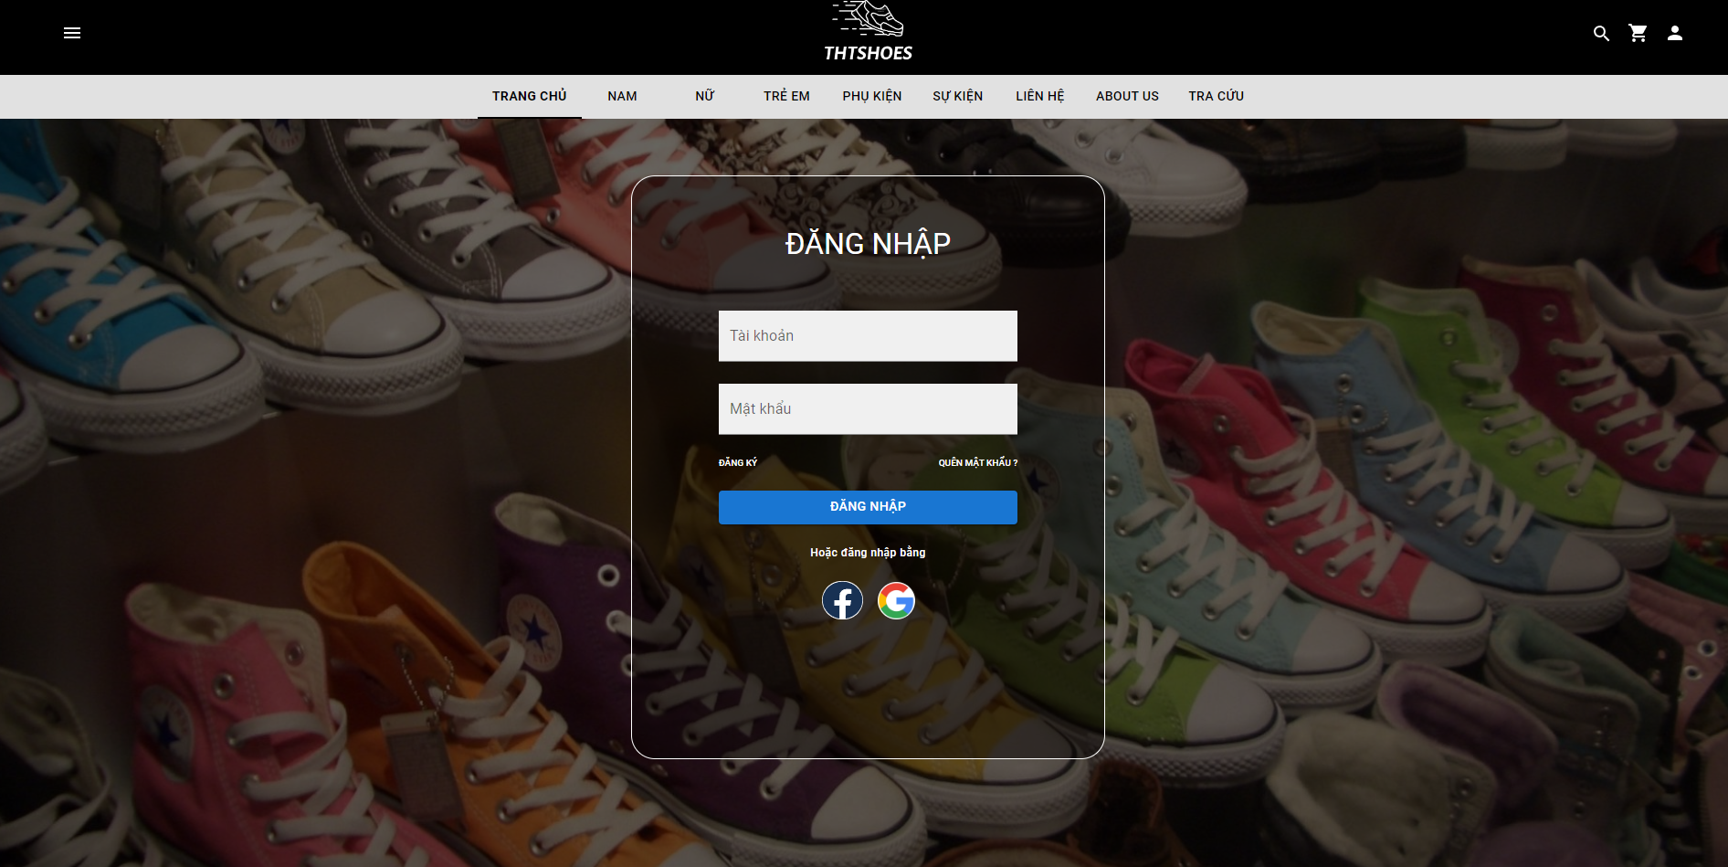
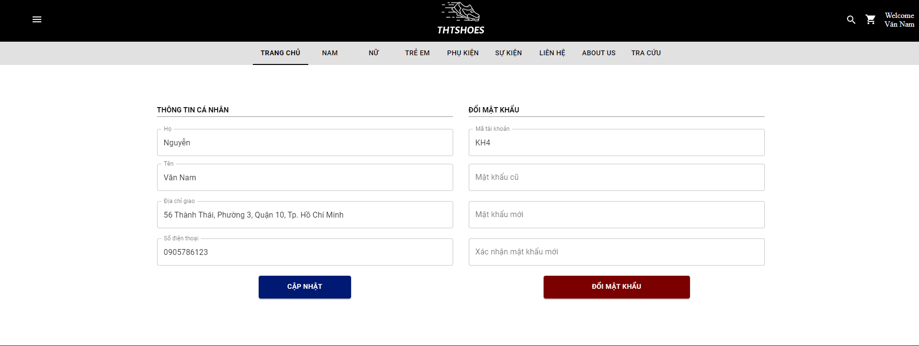
IV. MỘT SỐ CHỨC NĂNG VÀ DEMO
Client Page:
Đăng nhập, đăng ký, khôi phục mật khẩu, đổi mật khẩu cập nhật thông tin

Slide 15
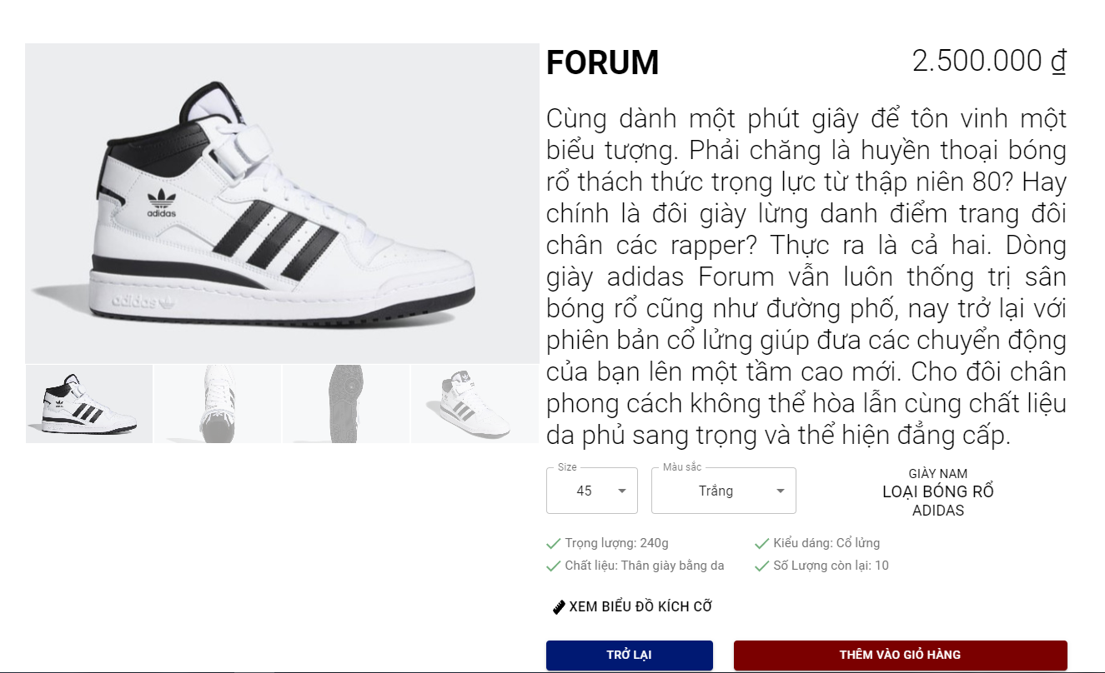
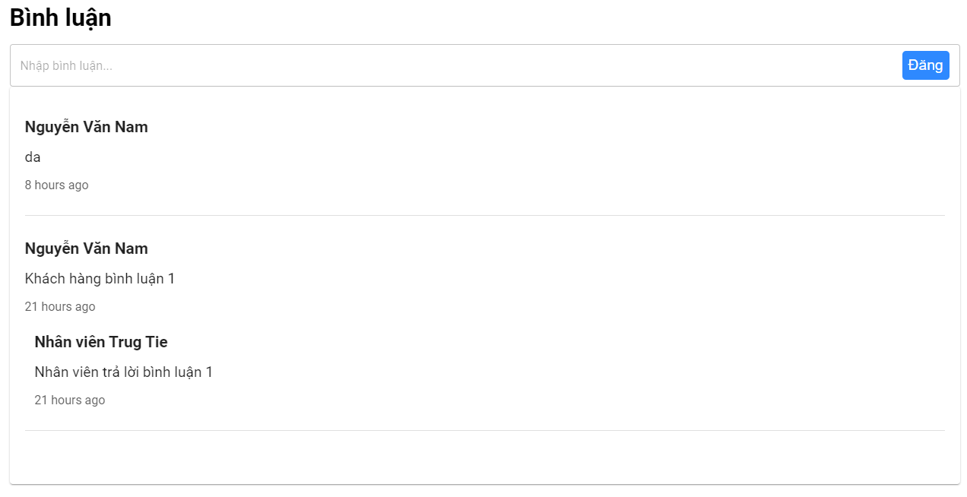
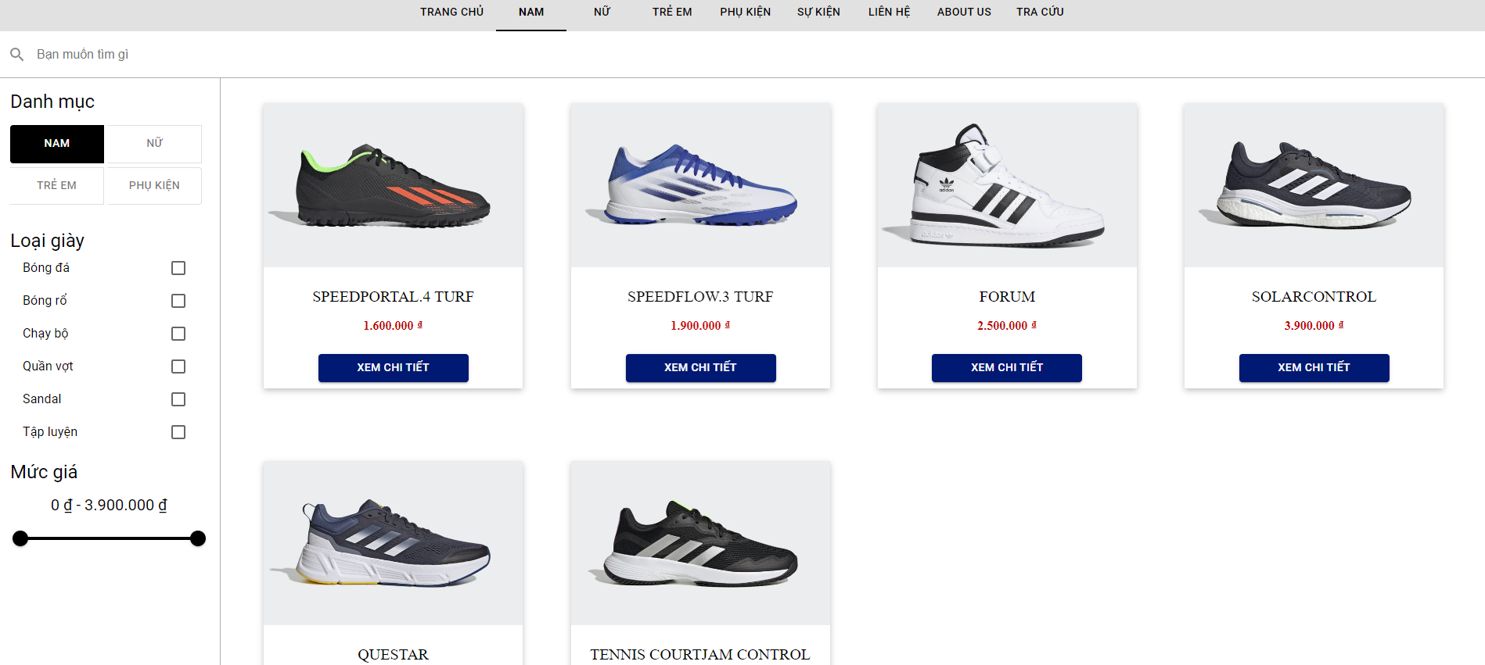
IV. MỘT SỐ CHỨC NĂNG VÀ DEMO
Client Page:
Filter, xem chi tiết sản phẩm, bình luận

Slide 16
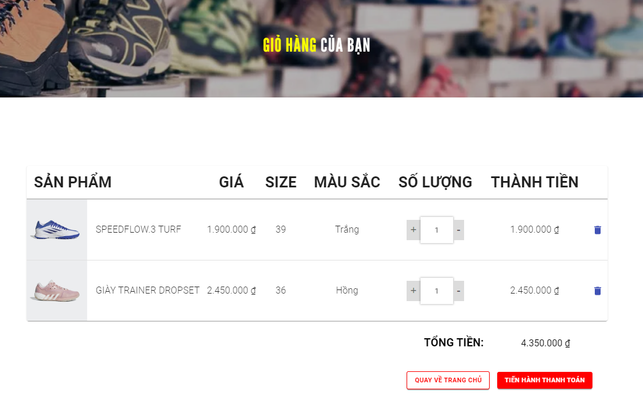
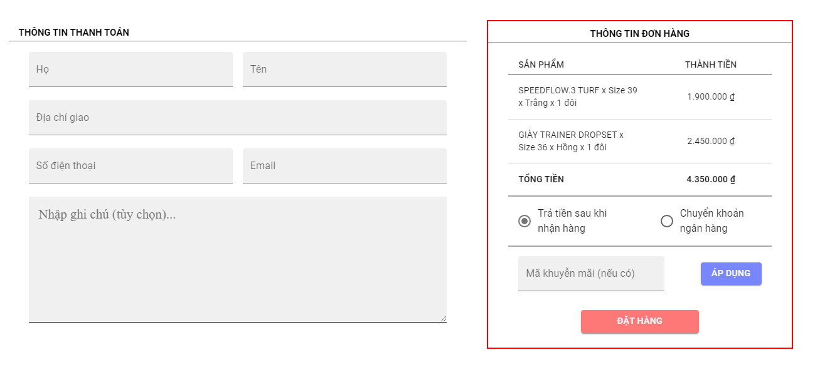
IV. MỘT SỐ CHỨC NĂNG VÀ DEMO
Client Page:
Đặt hàng

Slide 17
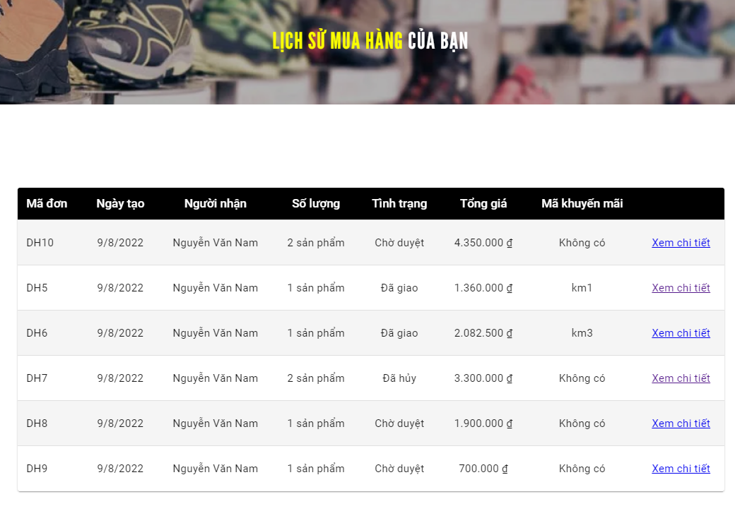
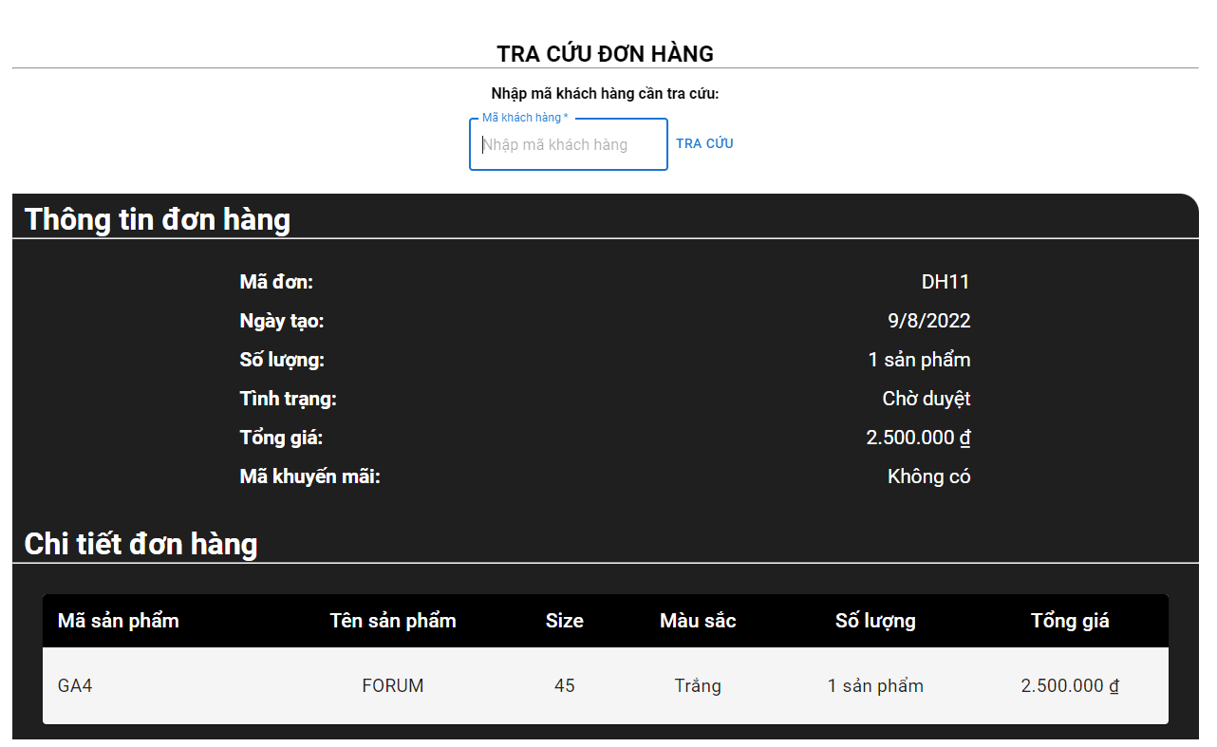
IV. MỘT SỐ CHỨC NĂNG VÀ DEMO
Client Page:
Xem lịch sử đơn hàng, tra cứu

Slide 18
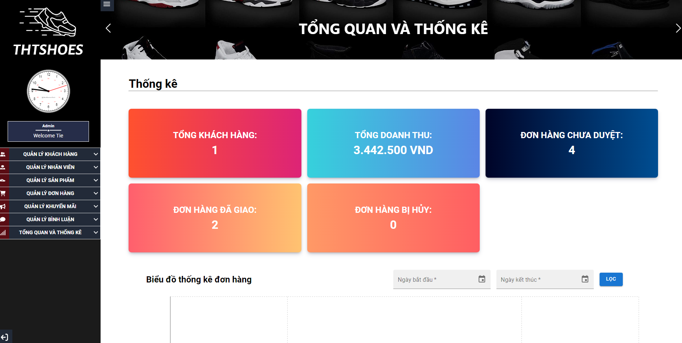
IV. MỘT SỐ CHỨC NĂNG VÀ DEMO
Admin Page:
Thống kê, quản lý danh mục

Slide 19
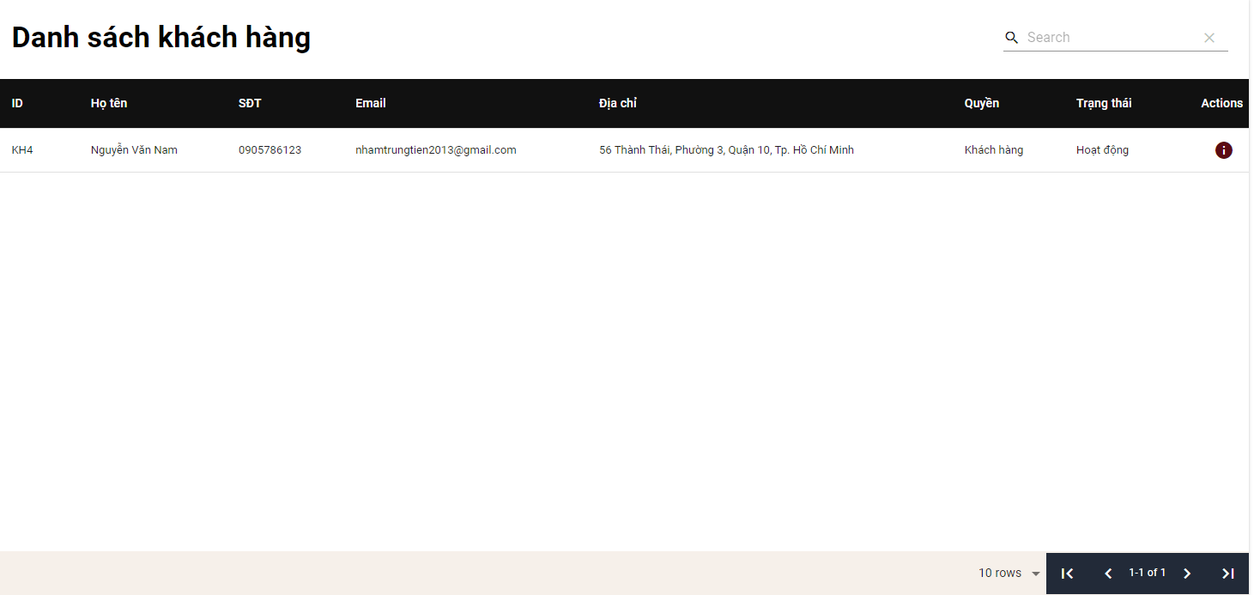
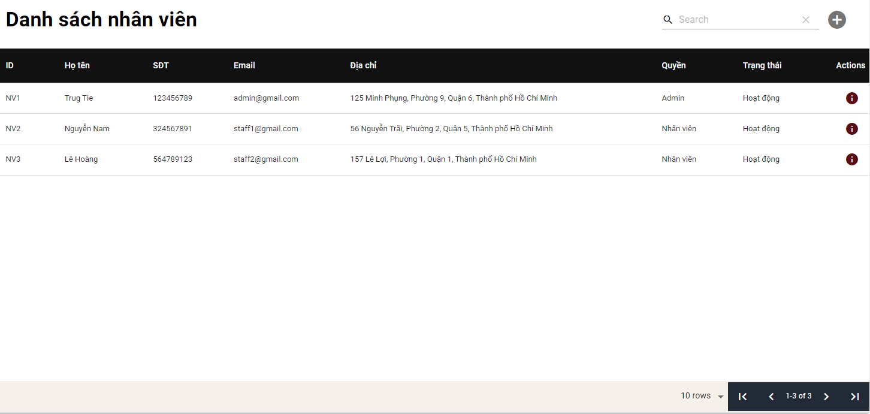

IV. MỘT SỐ CHỨC NĂNG VÀ DEMO
Admin Page:
Một số datatable quản lý

Slide 20
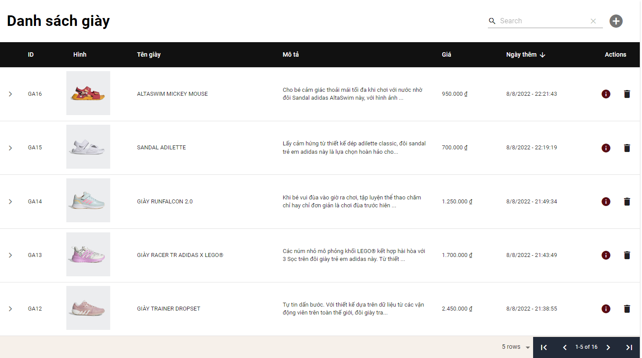
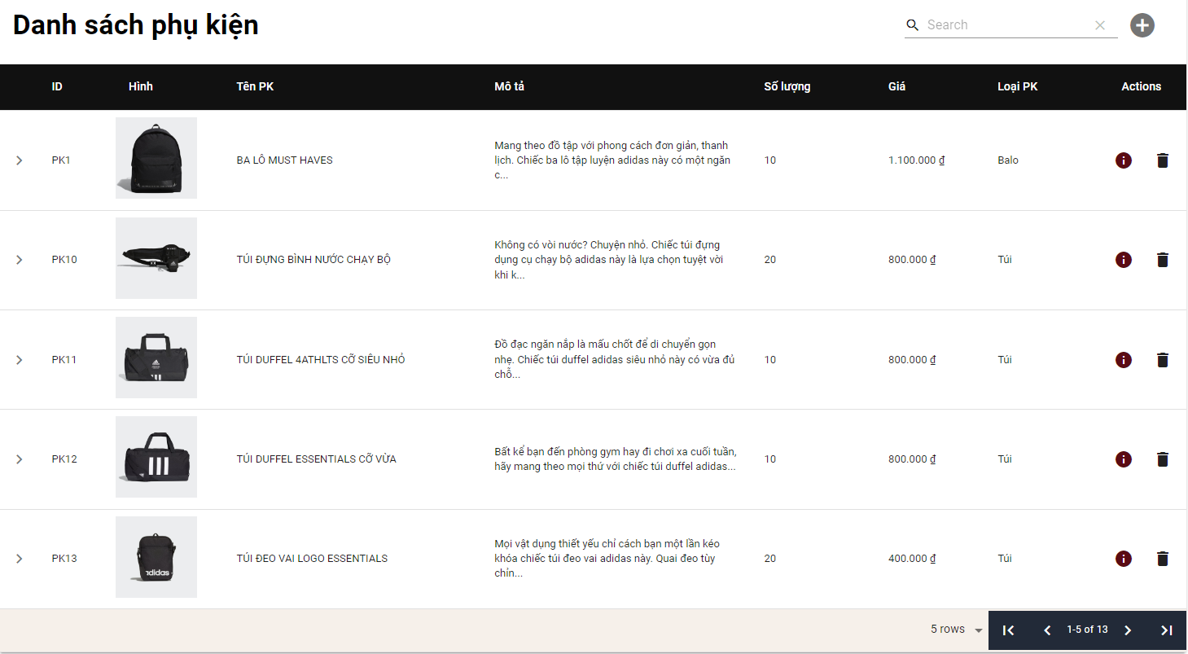
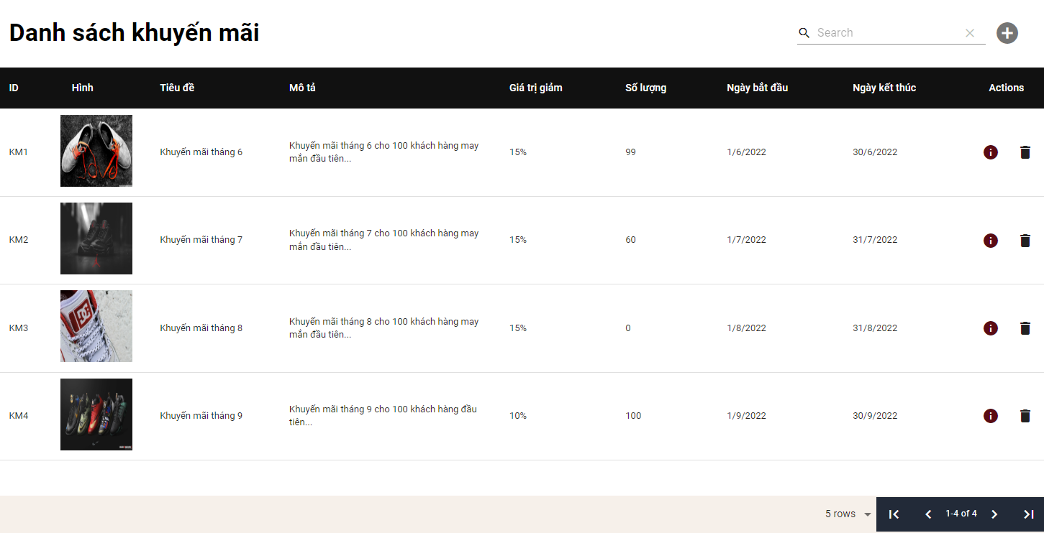
IV. MỘT SỐ CHỨC NĂNG VÀ DEMO
Admin Page:
Một số datatable quản lý

Slide 21
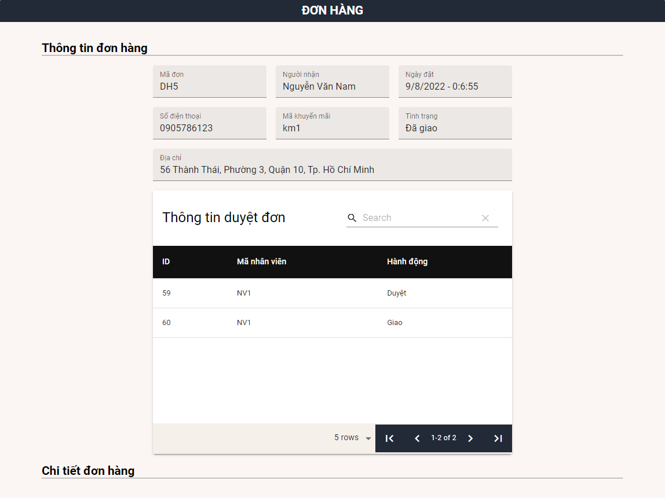
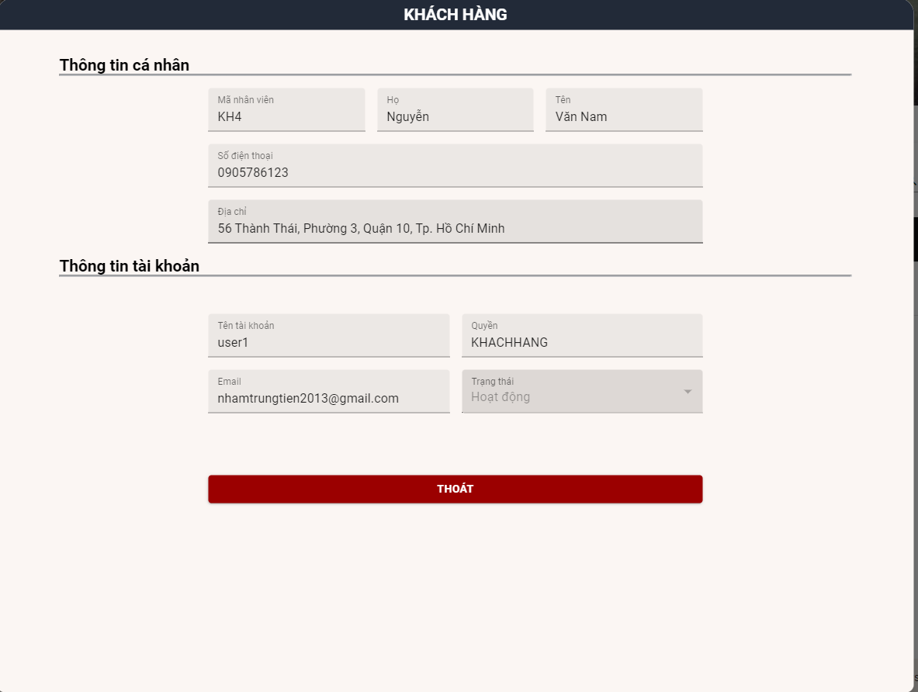
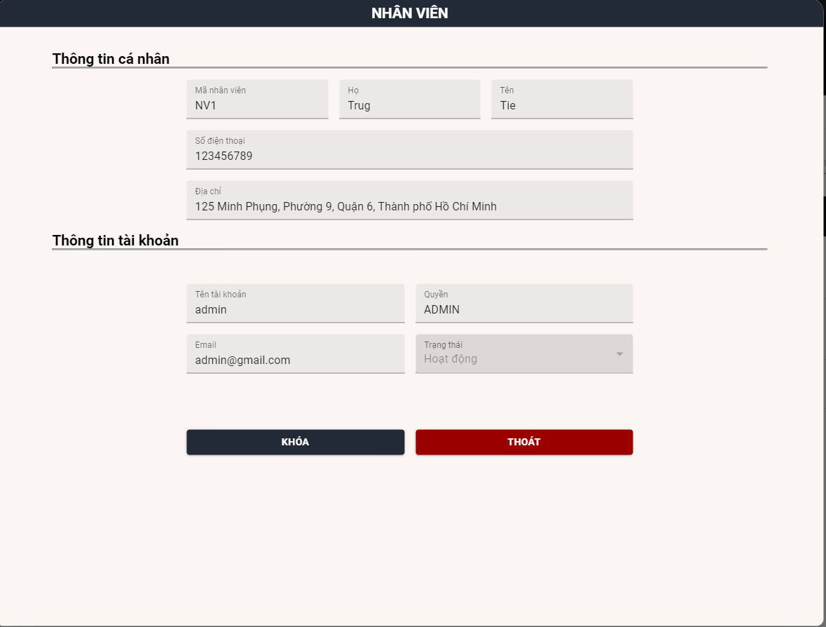
IV. MỘT SỐ CHỨC NĂNG VÀ DEMO
Admin Page:
Một số modal quản lý

Slide 22
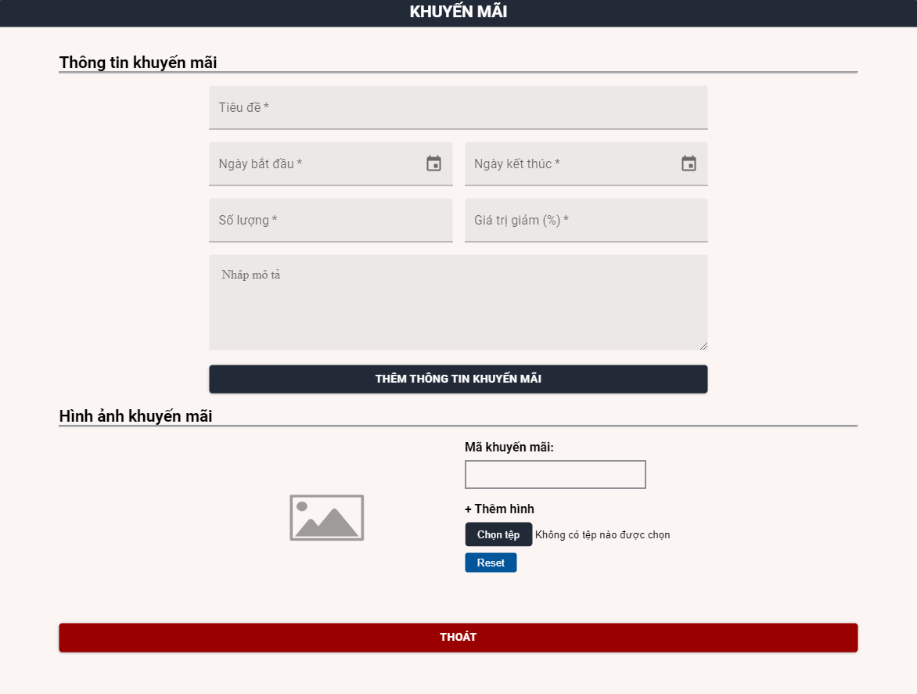
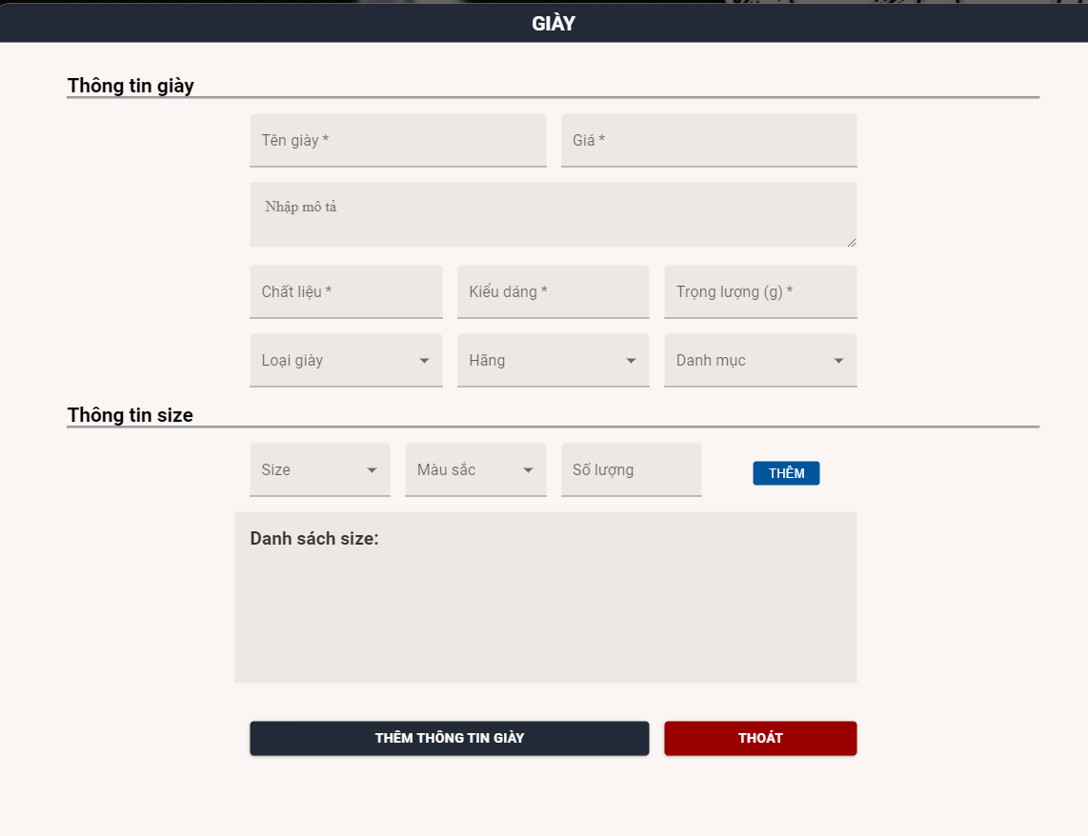
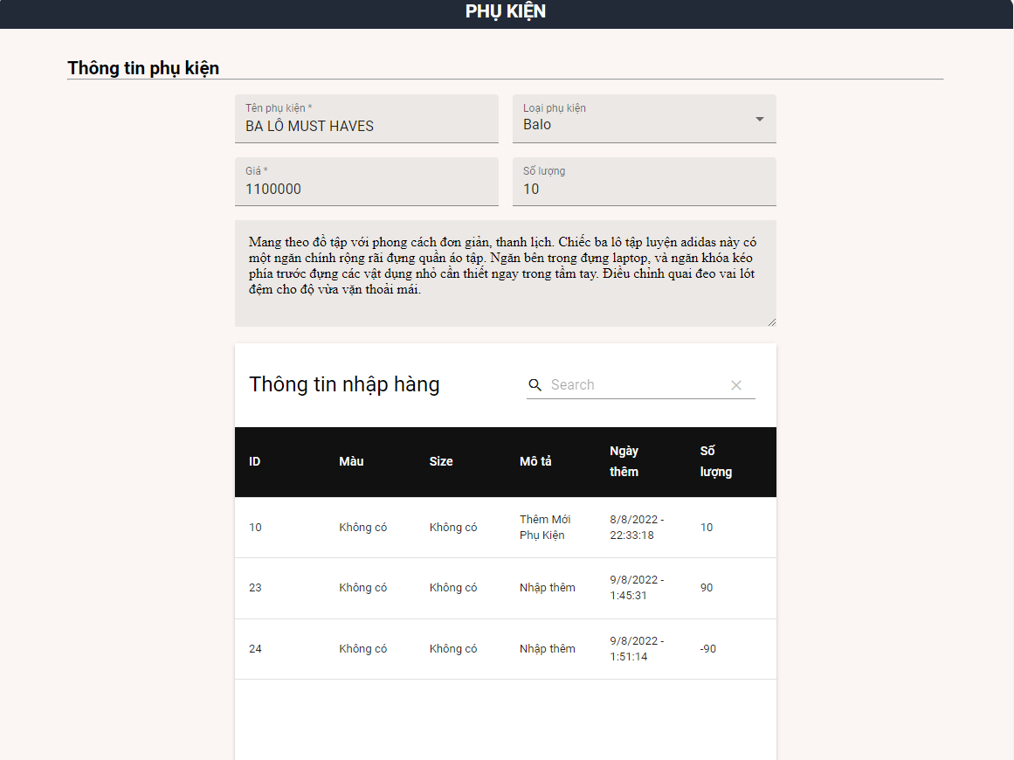
IV. MỘT SỐ CHỨC NĂNG VÀ DEMO
Admin Page:
Một số modal quản lý

Slide 23
V. TỔNG KẾT
Kết quả đạt được:
Hoàn thành các chức năng cơ bản đã đề ra:
Client Page: đăng nhập, đăng ký, cập nhật thông tin cá nhân, đổi mật khẩu, xem lịch sử đơn hàng, tra cứu đơn hàng, hủy đơn hàng, giỏ hàng, đặt hàng, bình luận,…
Admin Page: quản lý khách hàng, quản lý nhân viên, quản lý sản phẩm, quản lý đơn hàng, quản lý khuyến mãi, quản lý bình luận,...
Ưu điểm
Giao diện tự thiết kế
Sử dụng React nên sẽ tạo trải nghiệm người dùng một cách mượt mà, frontend và backend được tách ra 2 phần rõ ràng dễ dàng phát triển thêm trong tương lai
Hình ảnh được lưu ở host thứ 3 nên sẽ nhẹ database
Xác thực người dùng bằng JWT (JSON Web Tokens)
Hỗ trợ mua hàng không cần đăng nhập và có thể tra cứu đơn hàng

Slide 24
V. TỔNG KẾT
Kết quả đạt được:
Nhược điểm
Chưa hoàn thiện giao diện hỗ trợ trên điện thoại (responsive)
Việc cập nhật hình ảnh còn hạn chế
Hướng phát triển
Khắc phục các nhược điểm
Tích hợp thêm thanh toán online, tích hợp thêm in báo cáo
Tích hợp thêm việc xử lý thao tác đồng thời ở trang admin.
VD: 2 người nhân viên cùng thao tác một đơn hàng cùng lúc.

Slide 25
CẢM ƠN THẦY CÔ VÀ CÁC BẠN ĐÃ LẮNG NGHE

